Slide 1
PASOS PARA BOOTEAR UNA USB

Slide 2
QUE ES UN ARCHIVO .ISO
Se trata de un formato bastante popular en Internet gracias a su facultad de hacer copias exactas del contenido de un CD, DVD o Bluray, y que suele utilizarse sobre todo para hacer copias de seguridad de unidades ópticas o difundir sistemas operativos
Esta facultad de mantener el contenido tal cual está en el original hace que este formato sea muy útil para distribuir por internet archivos que necesiten evitar la pérdida de cualquier información o la modificación de su estructura original durante la transferencia.

Slide 3
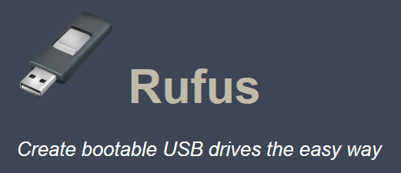
PRIMER PASO
Necesitarás una aplicación que te permita crear una unidad USB de arranque a partir de la imagen ISO. Hay varias herramientas populares disponibles, como Rufus, Etcher o UNetbootin.
En este caso vamos a utilizar la herramienta RUFUS

Slide 4
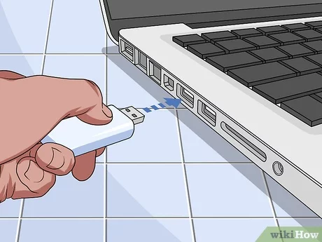
SEGUNDO PASO
Conecta la unidad USB en la que deseas crear el medio de arranque. Ten en cuenta que cualquier dato existente en la unidad se borrará durante el proceso, así que asegúrate de hacer una copia de seguridad si es necesario.

Slide 5
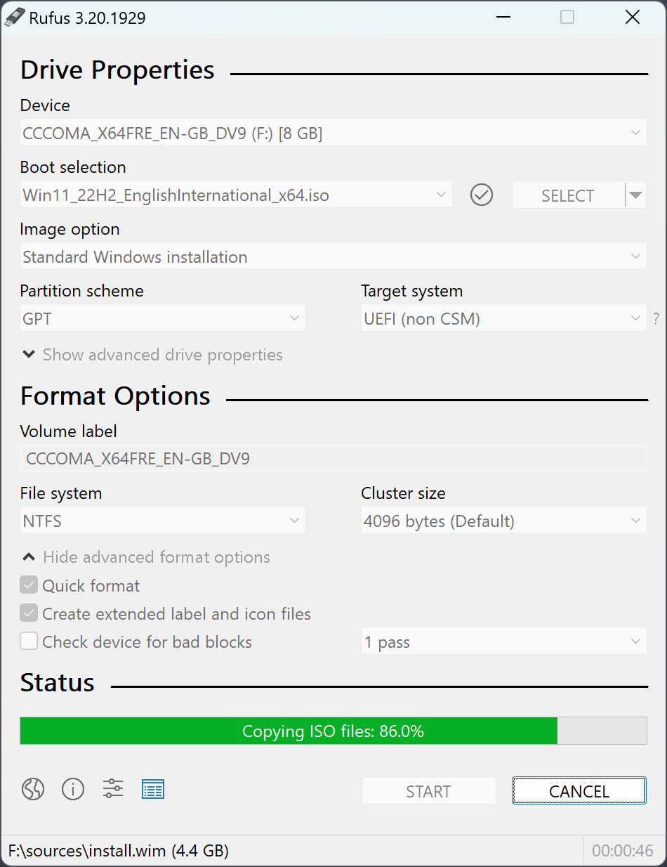
TERCER PASO
Ejecuta la aplicación en este caso RUFUS

Slide 6
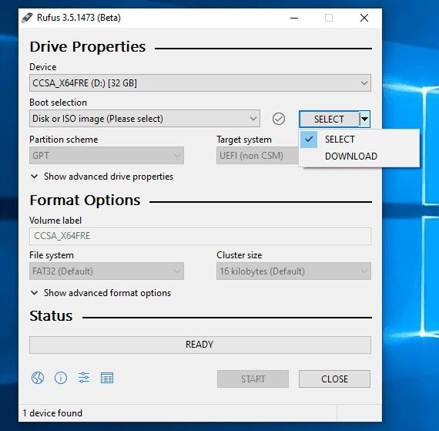
CUARTO PASO
En la herramienta, busca la opción para seleccionar la imagen ISO que deseas utilizar.

Slide 7
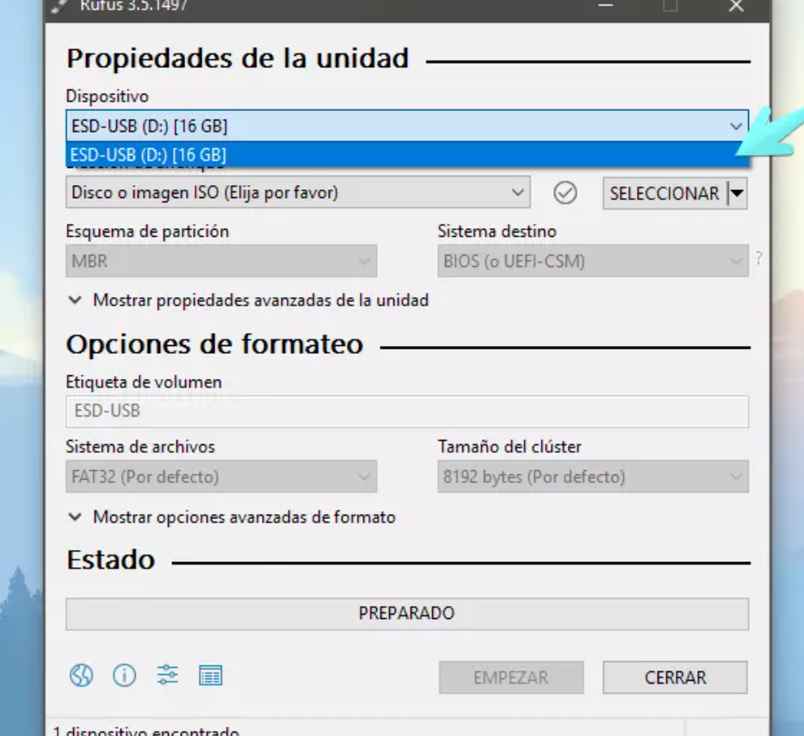
QUINTO PASO
Asegúrate de elegir correctamente la unidad USB en la que deseas crear el medio de arranque

Slide 8
SEXTO PASO
CONFIGURACION DE LAS OPCIONES DE ARCHIVOS
Sistema de archivos: Se puede elegir el sistema de archivos para la unidad USB de arranque. Para sistemas Windows, generalmente se recomienda utilizar el sistema de archivos NTFS. Sin embargo, si necesitas compatibilidad con sistemas más antiguos o con macOS o Linux puedes seleccionar FAT32.
Etiqueta de volumen: Se puede asignar un nombre o etiqueta a la unidad USB. Es opcional, pero puede ayudar a identificar la unidad más fácilmente.
Esquema de partición: MBR:Es compatible con la mayoría de los sistemas operativos, incluidos Windows, macOS y Linux. Sin embargo, MBR tiene limitaciones en cuanto al tamaño máximo de la partición. Es recomendable utilizarlo en dispositivos antiguos. GPT: Es un sistema más moderno que admite particiones más grandes. GPT es compatible con sistemas operativos más recientes, como Windows 10, macOS y sistemas Linux.
Sistema de destino: Si elegimos MBR estarás obligado a elegir la opción BIOS. En cambio si elegiste GPT deberás elegir como sistema de destino la opción UEFI (no CSM)

Slide 9
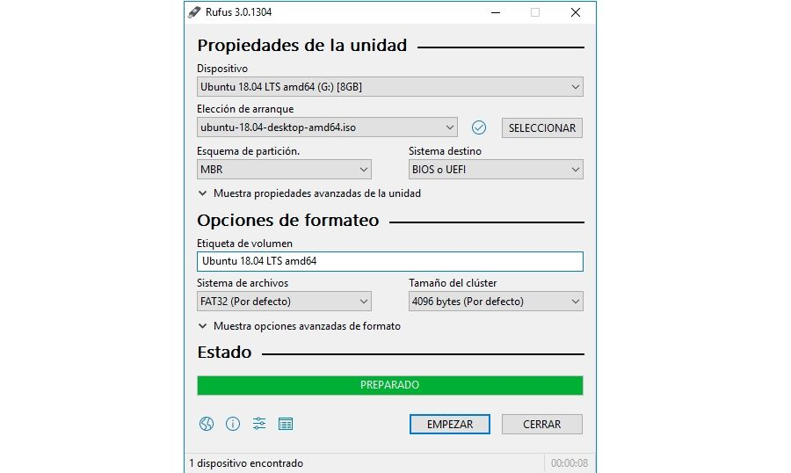
ULTIMO PASO
Por ultimo le damos en el boton empezar.
Finalizado el proceso le damos en el boton cancelar ya que si le damos en el boton empezat iniciara el booteo.

